Slide 1
연구지원 · 의사결정 지원 플랫폼
NasoMpro-AI
SARS-CoV-2 Mpro 표적 비강 항바이러스 후보 발굴 + 자율 에이전트 AI
기술 브리핑 — 사용설명서 · 기능정의서 · 검증 · 근거 · 정합성
대상: 개발자 · 홍성현 박사((주)클리켐바이오)
팀: 아시아경제교육센터 알파폴드팀 · 제4회 JUMP AI 신약개발 경진대회
라이브 데모 https://mpro.wnffn62.workers.dev
NasoMpro-AI 통합 플랫폼 · 비임상 연구지원 지표(임상·투여·합성·치료 판단 아님)
1

Slide 2
OVERVIEW
한눈에 — 무엇을 만들었고 무엇이 강한가
0.34 → 0.81
6,368종
6.94 → 7.94
활성 예측 정확도(Spearman ρ)
유사도 휴리스틱 → ML QSAR (2.4배↑)
실측 pIC50 학습 데이터
ChEMBL 4,424 + COVID Moonshot 1,944
자율 에이전트 리드 최적화(GC376)
예측 pIC50 향상, 측정값이 확인
① 배포형 — 오프라인 PWA + 엣지
② 제품형 — 풀스택 웹앱
RDKit-WASM로 브라우저에서 임의 분자의 pIC50 실시간 예측
자율 에이전트·검증 산점도·실측 라이브러리 탭
PC가 꺼져도·오프라인에서도 동작(엣지 상시 호스팅)
QR 1장으로 어디서나 시연 — 대회 데모용
FastAPI + SQLAlchemy + PostgreSQL + Next.js + Docker
후보·복합체 CRUD, 점수화 이력, 감사로그, 관리자
동일 과학엔진 공유(예측 pIC50·에이전트·검증)
다중 사용자·영속성 — 사내 운영/확장용
NasoMpro-AI 통합 플랫폼 · 비임상 연구지원 지표(임상·투여·합성·치료 판단 아님)
2

Slide 3
근거 · RATIONALE
왜 Mpro·비강인가 — 방향 전환의 논리
현황·한계
AlphaFold3로 항체-항원 복합체를 예측하려 했으나, 한 달간 seed를 높여도 정확도가 타 복합체 대비 현저히 낮은 구조적 한계 확인.
1
타깃 전환
‘코로나바이러스’ 테마 유지 + 타깃을 스파이크→Mpro(Main Protease, 3CLpro) 리간드/저해제 결합 예측으로 전환.
2
응용 전환
알부민 중심 → 비강 스프레이 국소 전달 전략. 상기도 초기 감염 단계에서 바이러스 복제를 국소 차단하는 치료 가설.
3
Mpro는 인간 프로테아제와 상동성이 낮아 선택적 항바이러스 표적으로 검증됨 — Nirmatrelvir·Ensitrelvir·GC376 등 승인·임상 저해제 존재.
NasoMpro-AI 통합 플랫폼 · 비임상 연구지원 지표(임상·투여·합성·치료 판단 아님)
3

Slide 4
논문·데이터 근거
검증된 표적 · 실측 데이터 기반
표적 근거 (문헌)
데이터셋 (실측 활성)
Mpro(3CLpro/nsp5)는 viral polyprotein 절단 필수 효소 — 저해 시 복제 차단
FDA: Nirmatrelvir = SARS-CoV-2 Mpro 저해제(Paxlovid 성분)
기준물질 3종: Nirmatrelvir · Ensitrelvir · GC376(공유결합형)
ChEMBL SARS-CoV-2 Mpro (CHEMBL4523582): 4,424종
COVID Moonshot(오픈사이언스): 1,944종
통합 고유 6,368종 — 전량 실측 pIC50 = −log₁₀(IC50[M]) 보유
데이터 → 지표 정의
지표 | 정의 | 해석
pIC50 | −log₁₀(IC50[mol/L]) | 높을수록 강한 저해(≥7 ≈ IC50 100nM 이하)
Morgan fingerprint | 반경 2 · 2,048비트 구조 지문 | 분자 구조를 기계학습 입력 벡터로
Tanimoto 유사도 | 지문 간 교집합/합집합 | 알려진 강활성과의 구조 근접도
NasoMpro-AI 통합 플랫폼 · 비임상 연구지원 지표(임상·투여·합성·치료 판단 아님)
4

Slide 5
시스템 아키텍처
하나의 과학엔진, 두 가지 전달 방식
① 배포형 PWA
② 제품형 풀스택
브라우저(RDKit-WASM)
Ridge QSAR 가중치(JSON)
Service Worker 오프라인
Cloudflare Worker 엣지
PC 전원 무관
Next.js(App Router)
FastAPI(비동기)
SQLAlchemy + PostgreSQL
(로컬은 SQLite 무설치)
Docker Compose
감사로그·다중 사용자
공유 과학 엔진
RDKit 물성·지문
QSAR pIC50 예측(RF/Ridge)
다성분 후보 점수
4-에이전트 최적화 루프
scaffold-CV 검증
→
→
동일한 학습·검증 산출물(qsar_model.json · agent_library.json)을 두 채널이 공유하므로 결과가 일관됩니다.
NasoMpro-AI 통합 플랫폼 · 비임상 연구지원 지표(임상·투여·합성·치료 판단 아님)
5

Slide 6
기능정의서 · FUNCTIONAL SPEC
기능 · 입력 · 출력
기능 | 입력 | 출력 | 모듈
단일 분자 평가 | SMILES 1개 | 예측 pIC50·추정 IC50·비강전달성·유사도·물성 | predictor / scoring
다중 랭킹 | SMILES 여러 개 | 예측 pIC50/개발성 기준 정렬 + CSV | rank_candidates
자율 에이전트 | 시드 SMILES | 4에이전트 트레이스·최적화 후보·근거 | agent.optimize
다성분 후보 점수 | 후보(SMILES) | Mpro결합·ADMET·비강·안정성·일치도 종합 | services/scoring §7
모델 검증 | (사전학습) | scaffold-CV ρ·R²·RMSE, 예측-실측 산점도 | validation
실측 라이브러리 | 필터/정렬 | 6,368종 실측 pIC50 탐색 | library
데이터 관리(CRUD) | 타깃·복합체·후보 | 영속 저장·목록·대시보드·감사로그 | FastAPI + DB
NasoMpro-AI 통합 플랫폼 · 비임상 연구지원 지표(임상·투여·합성·치료 판단 아님)
6

Slide 7
과학 엔진 ①
QSAR 활성 예측 — SMILES에서 pIC50를 직접 계산
SMILES 입력
RDKit 파싱
물성·Morgan 지문
QSAR 회귀
RF / Ridge
예측 pIC50
+ 추정 IC50
→
→
→
모델 구성
검증된 예측력
특징: Morgan(r=2, 2048bit) + 7개 물성(MW·logP·TPSA·HBD·HBA·RotB·QED) 표준화 = 2,055차원
RandomForest(서버·Streamlit): 고정밀
Ridge 선형(브라우저): 가중치 JSON export → 오프라인 실시간 예측
기획서 §10이 명시한 ‘Morgan+GBM pIC50 회귀’를 실제 구현
RandomForest ρ = 0.81
Ridge(브라우저) ρ = 0.76
유사도 베이스라인 ρ = 0.34
Nirmatrelvir 예측 pIC50 = 7.0 (강활성으로 정확히 분류)
NasoMpro-AI 통합 플랫폼 · 비임상 연구지원 지표(임상·투여·합성·치료 판단 아님)
7

Slide 8
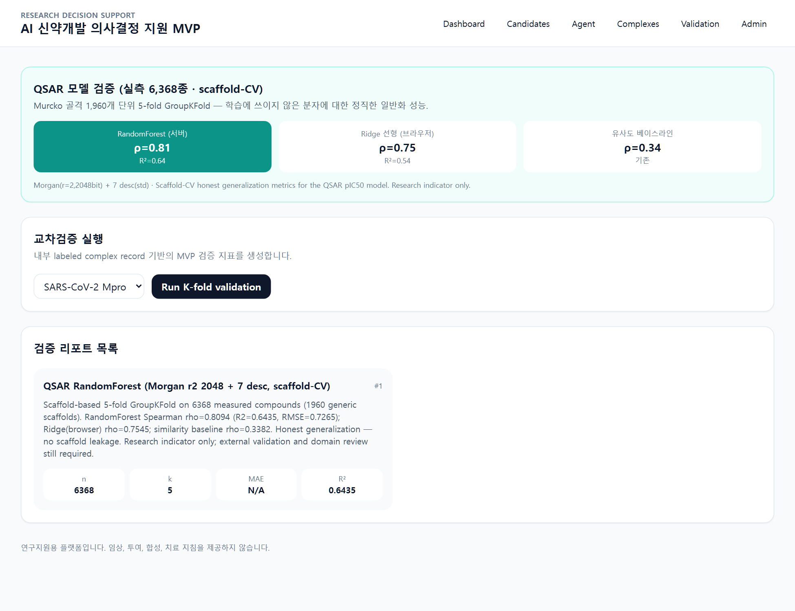
정합성 · 검증
정직한 일반화 성능 — Scaffold 기반 교차검증
왜 Scaffold 분할인가
활성 데이터엔 유사 아날로그가 많아, 무작위 분할은 학습/평가에 near-duplicate가 섞여 성능을 과대평가합니다. 이를 막기 위해 Murcko 골격(1,960개) 단위 5-fold GroupKFold로 분리했습니다.
아래 지표는 학습에 쓰이지 않은 분자에 대한 예측(out-of-fold) 기준의 정직한 일반화 성능입니다.
정합성(Concordance): 예측 pIC50와 실측/도킹의 방향 일치도를 후보 점수의 신뢰도 성분으로 명시합니다.
NasoMpro-AI 통합 플랫폼 · 비임상 연구지원 지표(임상·투여·합성·치료 판단 아님)
8

Slide 9
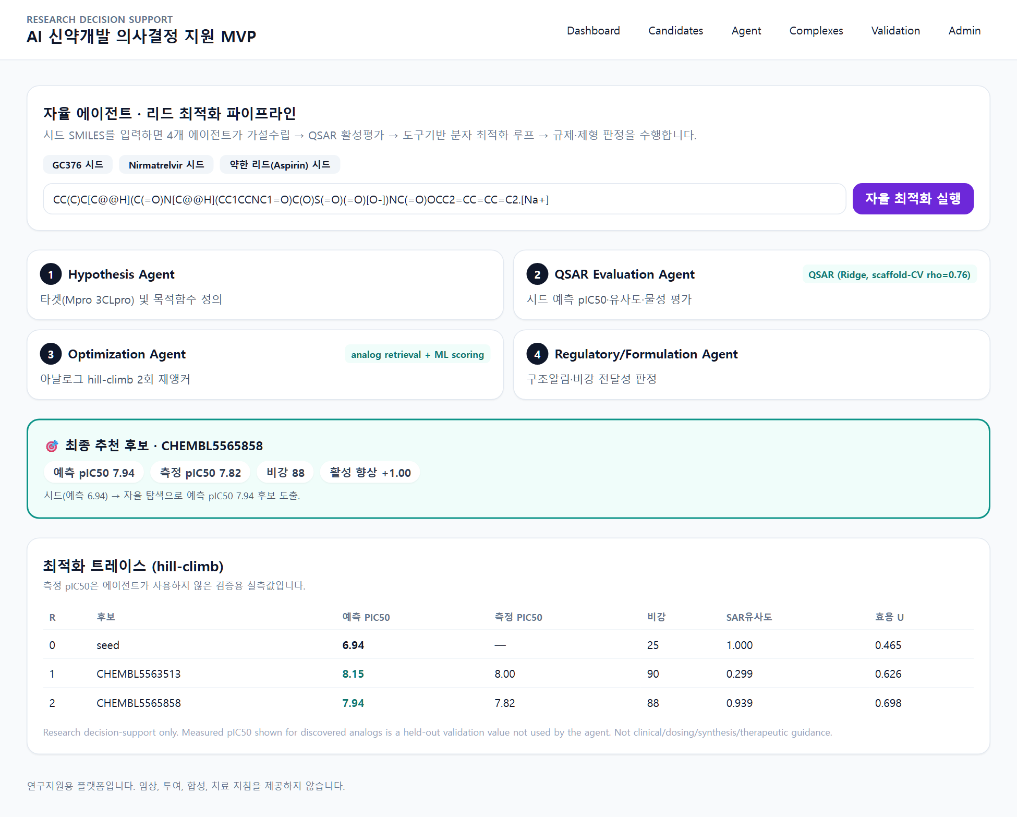
자율 에이전트 · AGENTIC AI
가설 → 평가 → 최적화 → 규제, 4-에이전트 파이프라인
1 가설
Mpro 표적·목적함수 정의
2 QSAR 평가
예측 pIC50·유사도·물성
3 최적화 루프
아날로그 검색·ML hill-climb
4 규제·제형
구조알림·비강 판정
사례: GC376 시드 → 예측 pIC50 6.94 → 7.94 (측정 7.82가 확인). 대회 4영역(가설·도구기반 최적화·규제·융합)에 매핑.
NasoMpro-AI 통합 플랫폼 · 비임상 연구지원 지표(임상·투여·합성·치료 판단 아님)
9

Slide 10
다성분 후보 점수 (기획서 §7)
Total Candidate Score — 구조에서 자동 산출
0.30
Mpro 결합
0.15
핵심 상호작용
0.15
ADMET 안전성
가중
예측 pIC50(QSAR)
가중
강활성 구조 유사(대리)
가중
QED·Lipinski·Veber·알림
0.15
비강 전달성
0.10
화학 안정성
0.10
정합성
가중
MW·logP·TPSA·HBD 휴리스틱
가중
반응성 구조알림·logP
가중
예측-도킹/커버리지 일치
0.05
합성·신규성
가중
신규성 지표
SMILES만 입력하면 7개 성분이 구조에서 자동 계산되어 0~100 연구 우선순위로 종합됩니다. (기존 ChatGPT 스캐폴드는 이 값들을 손으로 입력해야 했음)
NasoMpro-AI 통합 플랫폼 · 비임상 연구지원 지표(임상·투여·합성·치료 판단 아님)
10

Slide 11
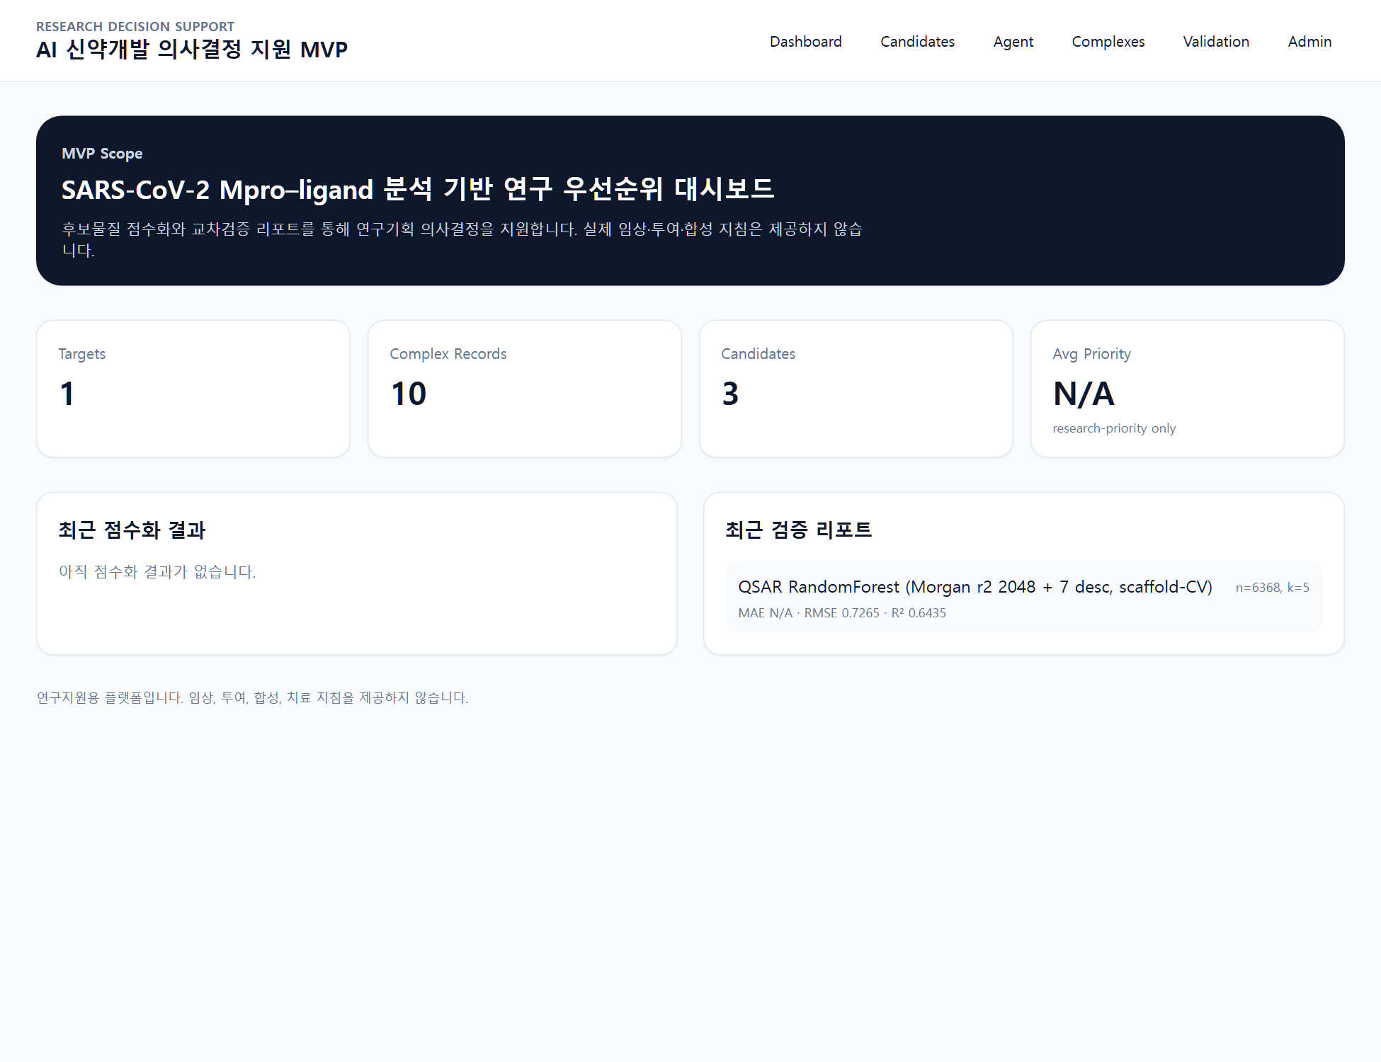
사용설명서 ① — 배포형 PWA
브라우저만 있으면, 설치 없이
1. 접속 https://mpro.wnffn62.workers.dev (QR 1장) — PC 꺼져도 접속됨 2. 단일 평가 SMILES 입력→‘평가’. 예측 pIC50·IC50·비강·구조 즉시 표시. 프리셋(Nirmatrelvir 등) 버튼 제공 3. 자율 에이전트 시드 SMILES→‘자율 최적화 실행’→4에이전트·트레이스·추천 후보 4. 검증/라이브러리 예측-실측 산점도·ρ, 6,368종 탐색 5. 오프라인 최초 1회 접속 후 네트워크 없이도 동작
동일 엔진의 대시보드 — 후보/복합체/평균 우선순위/검증 리포트 요약
NasoMpro-AI 통합 플랫폼 · 비임상 연구지원 지표(임상·투여·합성·치료 판단 아님)
11

Slide 12
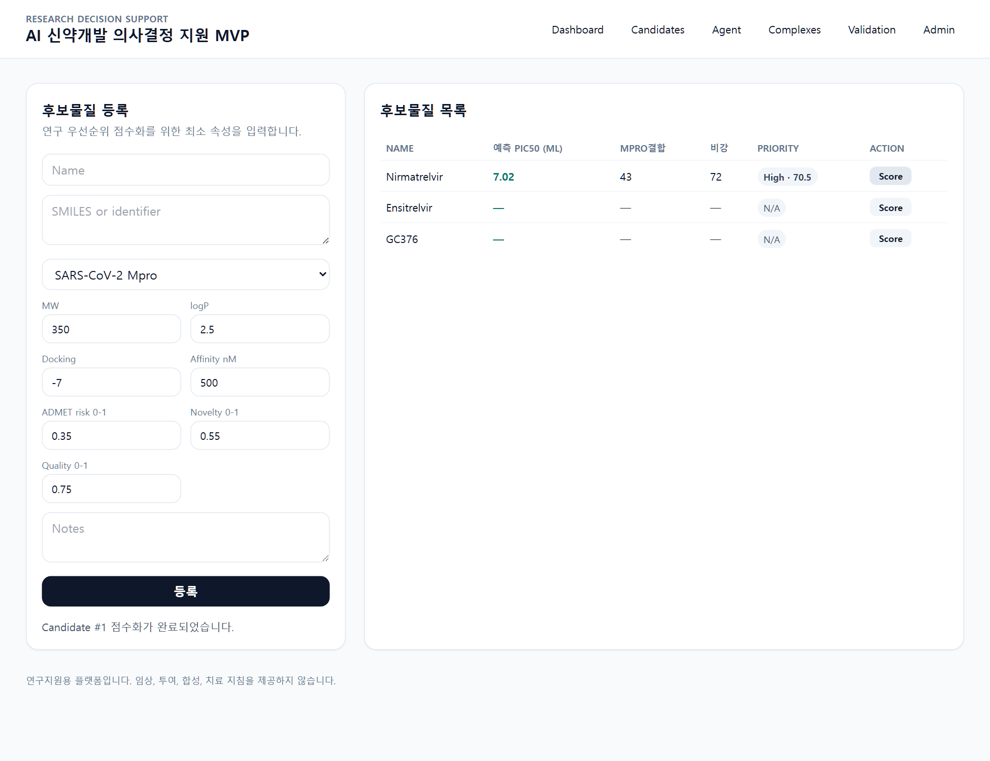
사용설명서 ② — 제품형 풀스택
로컬 무설치 실행 · Docker 운영
A. 로컬(무설치, SQLite)
cd mvp_fullstack/backend
uvicorn app.main:app --reload --port 8000
→ http://localhost:8000/docs (Swagger)
B. 풀스택(Docker)
cd mvp_fullstack
cp .env.example .env
docker compose up --build
→ 프론트 :3000 · API :8000 · Postgres
화면 Dashboard·Candidates(예측 pIC50)·Agent·Complexes·Validation·Admin
후보 목록 — SMILES만으로 예측 pIC50·Mpro결합·비강 자동 채움
NasoMpro-AI 통합 플랫폼 · 비임상 연구지원 지표(임상·투여·합성·치료 판단 아님)
12

Slide 13
검증 및 개발도구
무엇으로 만들고, 어떻게 검증했나
개발·과학 스택
검증 증적 (실제 실행)
과학: RDKit · scikit-learn(RF/Ridge) · NumPy
백엔드: FastAPI · SQLAlchemy · SQLite/PostgreSQL
프론트: Next.js · TypeScript · Tailwind
배포: Cloudflare Worker(엣지) · Docker · Streamlit
pytest 4/4 통과(구조스코어·에이전트·검증)
Playwright 라이브 스모크 — 콘솔에러 0
라이브 API: 예측 7.02 · GC376 6.94→7.94
Streamlit health ok · 풀스택 UI 4화면 검증
모델 검증 방법 = 기계장치
정확도 지표는 사람 눈이 아니라 스크립트로 산출 — 6,368종 골격분할 5-fold → out-of-fold 예측 → Spearman/R²/RMSE 자동 계산·기록. 재현: python ml/train_qsar.py. 결과는 qsar_metrics.json에 저장되어 UI·API·리포트가 동일 값을 참조합니다.
NasoMpro-AI 통합 플랫폼 · 비임상 연구지원 지표(임상·투여·합성·치료 판단 아님)
13

Slide 14
효과 · 특성 · 실무 장점
왜 유용한가
특성 | 실무적 장점 / 효과
SMILES 하나로 즉시 평가 | docking·ADMET 수동 입력 불필요 — 리드 선별 시간을 초 단위로 단축
정직한 검증(ρ=0.81) | 골격분할로 과대평가 차단 — 대회·심사·내부 의사결정에서 방어 가능한 수치
자율 에이전트 최적화 | 시드에서 더 강한·전달성 좋은 아날로그를 자동 제안 → 탐색 공간 축소
오프라인·PC꺼져도 동작 | 현장/발표/네트워크 불안정 환경에서도 QR 1장으로 시연
영속 DB·감사로그(풀스택) | 다중 연구원 협업, 점수 이력·의사결정 추적, 내부 운영·확장
동일 엔진 이원 배포 | 데모(PWA)와 제품(풀스택)이 같은 결과 — 신뢰·유지보수 용이
NasoMpro-AI 통합 플랫폼 · 비임상 연구지원 지표(임상·투여·합성·치료 판단 아님)
14

Slide 15
한계 · 로드맵
정직한 경계와 다음 단계
현재 한계 (비임상 지표)
로드맵 (고도화)
QSAR는 리간드 기반 예측 — 실제 3D 도킹·결합자유에너지 아님
‘핵심 상호작용’은 구조 유사 대리지표(pose 없음)
비강 전달·독성은 투명 휴리스틱 — 실측 대체 필요
최적화 후보 공간 = 실측 라이브러리로 한정
효능·안전성·임상 성공률 판단 아님
실제 도킹(AutoDock Vina/GNINA)·pose·상호작용맵
단백질-리간드 GNN·앙상블 불확실성·적용가능영역
ADMET 전용 예측기(CYP·hERG·Ames)
생성모델 기반 de novo 최적화
RBAC/SSO·ChEMBL/BindingDB 커넥터·CSV/SDF 업로드
공통 고지: 본 산출물의 모든 수치는 공개 실측 데이터로 학습·검증한 비임상 연구지원 지표이며, 임상·투여·합성·치료 판단을 대체하지 않는다.
NasoMpro-AI 통합 플랫폼 · 비임상 연구지원 지표(임상·투여·합성·치료 판단 아님)
15

Slide 16
요약
빈 껍데기 제품이 아니라, 검증된 과학이 들어간 플랫폼
실측 6,368종 QSAR(ρ=0.81) · 자율 에이전트(6.94→7.94) · 오프라인 PWA + 풀스택 제품, 하나의 엔진.
라이브 데모
https://mpro.wnffn62.workers.dev
풀스택 코드
Desktop\클리켐바이오_신약개발플랫폼\mvp_fullstack
통합 노트
mvp_fullstack\MERGE_NOTES.md
기술 보고서
제출패키지\NasalMpro_ALBOMB_기술보고서.docx
대상: 개발자 · 홍성현 박사((주)클리켐바이오) | 아시아경제교육센터 알파폴드팀 · 제4회 JUMP AI
NasoMpro-AI 통합 플랫폼 · 비임상 연구지원 지표(임상·투여·합성·치료 판단 아님)
16

